Slide 1

Департамент Здравоохранения города Москвы Медицинский колледж №5
Презентация по дисциплине «Сестринское дело в терапии» на тему: «Заболевания желудка. Хронические гастриты и язвенная болезнь»

Slide 2
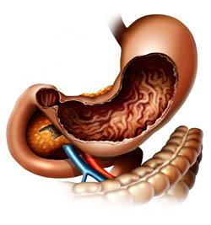
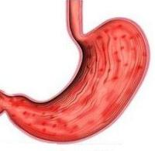
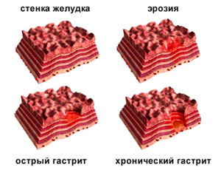
Хронический гастрит
— хроническое воспаление слизистой оболочки желудка. Хронический гастрит бывает атрофический и гипертрофический. При гипертрофическом секреция желудочного сока обычно повышена, а при атрофическом снижена.

Slide 3
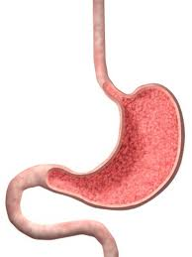
Этиология
Хеликобактерная инфекция
Аутоиммунный фактор
Лечение гастротоксичными лекарственными средствами

Slide 4
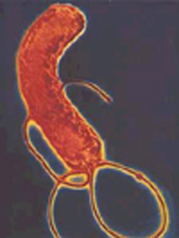
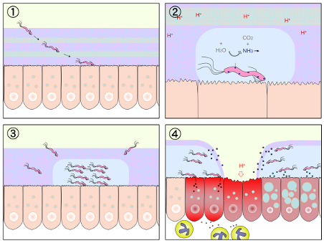
Хеликобактерная инфекция
Хеликобактерная инфекция — самая частая причина хронического гастрита.
Хеликобактерии являются причиной гастритов в 85% случаев.
Хеликобактер разрушает защитный слой слизи стенки желудка и внедряется в слизистую оболочку, где начинает размножение.
Степень повреждения слизистой оболочки желудка - вплоть до образования эрозии или даже язвы.

Slide 5

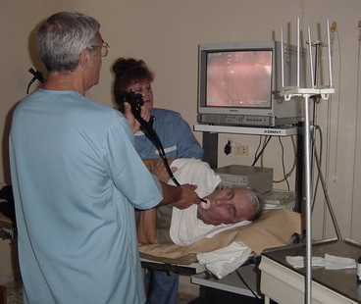
Источник инфекции - больной или бактерионоситель.
Пути передачи: орально-оральный, а также фекально-оральный.
Медсестра должна помнить, что заражение возможно при зондировании желудка и фиброгастроскопии, если стерилизация эндоскопов и зондов была недостаточна.

Slide 6
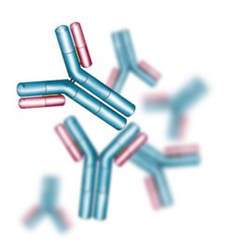
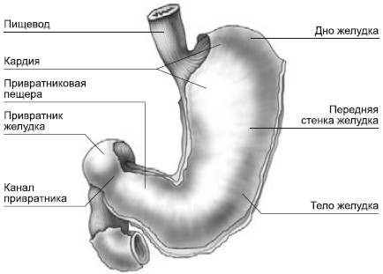
Аутоиммунный фактор
Приблизительно в 15-18% случаев хронический гастрит обусловлен развитием аутоиммунных процессов — образованием аутоантител к клеткам желудка.

Slide 7
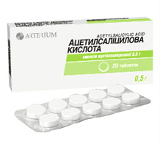
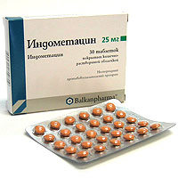
Лечение гастротоксичными
лекарственными средствами
Препараты, повреждающие слизистую оболочку желудка:
салицилаты (в первую очередь ацетилсалициловая кислота);
НПВС (индометацин, бутадиен и др.); калия хлорид;
резерпин и препараты, его содержащие; противотуберкулезные средства и др.
глюкокортикостероиды.
Данные препараты необходимо применять сразу после еды.

Slide 8

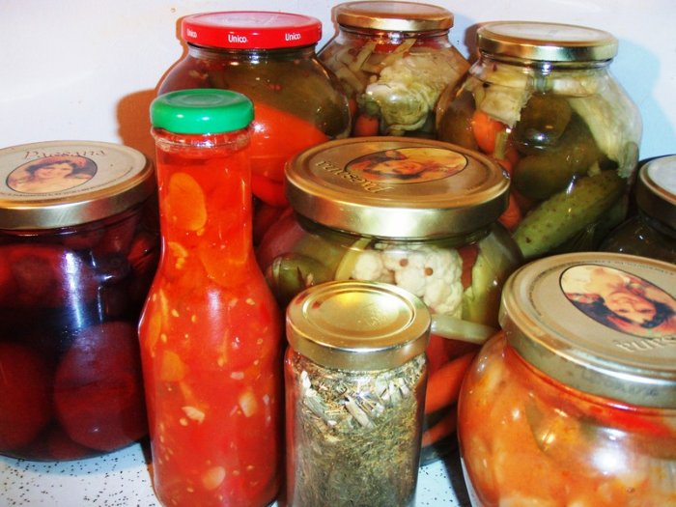
Алиментарный фактор
• нарушение ритма питания (нерегулярное, торопливое питание с недостаточным пережевыванием пищи)
• употребление недоброкачественной пищи
• злоупотребление очень острой пищей, маринадами, копченостями, сильно зажаренными блюдами
• злоупотребление очень горячей или очень холодной пищей

Slide 9
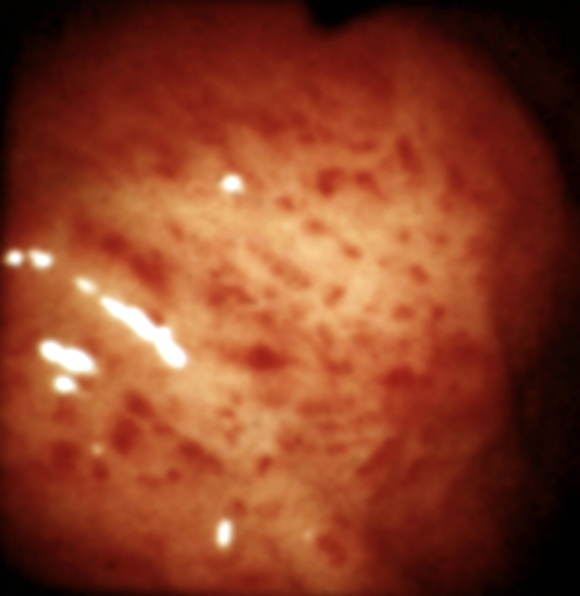


злоупотребление алкоголем
курение
влияние профессиональных
вредностей

Slide 10
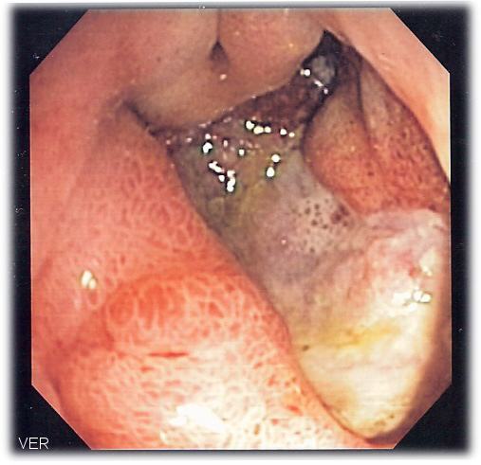
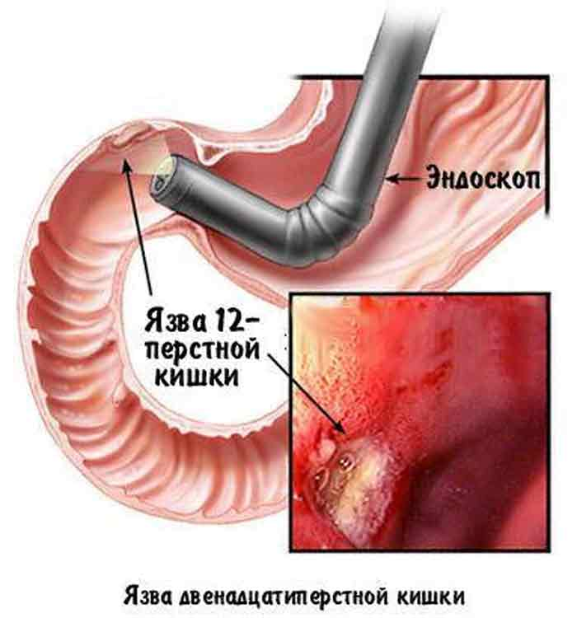
Язвенная болезнь желудка и 12-перстной кишки - это периодически рецидивирующее заболевание с образованием язвенных дефектов слизистой оболочки желудка и (или) 12-перстной кишки в период нарушения равновесия между факторами агрессии желудочного сока и факторами защиты слизистой оболочки.
Язва заживает с образованием рубца.

Slide 11
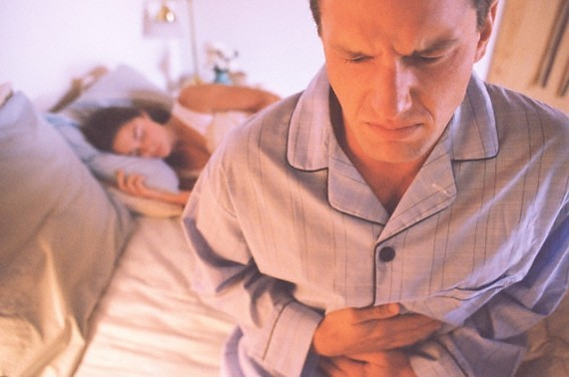
Эпидемиология
В мире от язвенной болезни страдают около 10% населения, причём у мужчин это заболевание встречается вдвое чаще, чем у женщин.
Язвы в двенадцатиперстной кишке образуются в четыре раза чаще, чем в желудке.
Если язвенный дефект обнаруживается и в желудке, и в двенадцатиперстной кишке, такие язвы называются сочетанными.

Slide 12
ДИСБАЛАНС МЕЖДУ ФАКТОРАМИ ЗАЩИТЫ И ФАКТОРАМИ АГРЕССИИ
Нормальное функционирование слизистой оболочки желудка протекает в условиях воздействия на слизистую двух групп факторов:
Защитные факторы
Агрессивные, разрушающие факторы

Slide 13
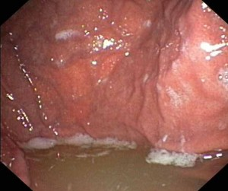
Факторы защиты
Растворимые компоненты слизи: слизь, вырабатываемая слизистой оболочкой желудка
Вязкая густая слизь, выстилающая всю слизистую оболочку желудка изнутри, препятствует обратной диффузии кислых водородных ионов к слизистой
Достаточное кровоснабжение слизистой оболочки.

Slide 14
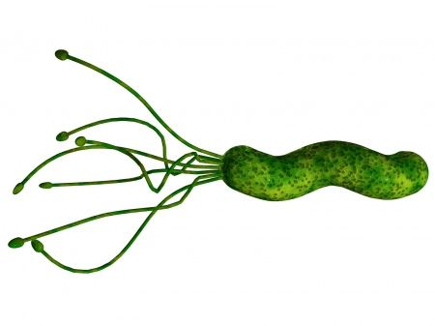
Агрессивные факторы
К ним относятся:
Желудочный сок (содержащий соляную кислоту и пепсин)
Инфекционный фактор — микроб Helicobacter pylori
Хеликобактер Пилори выявляется в 38 % случаев язвенной болезни желудка.

Slide 15
Предрасполагающие факторы
Основной фактор обострения
язвенной болезни – стресс
Второстепенные предрасполагающие
факторы такие же как и при хроническом
гастрите

Slide 16
ТЕЧЕНИЕ ЯЗВЕННОЙ БОЛЕЗНИ
Период обострения язвенной болезни длится
от 3 до 8 недель.
На смену ему приходят период хорошего самочувствия, так называемая, ремиссия, которая может продолжаться от 2 - 3 месяцев до нескольких лет.
Notes:
16
16

Slide 17
Клиника заболеваний желудка
Определяется уровнем кислотности желудочного
сока
Клиника гиперацидного гастрита соответствует
язвенной болезни 12-перстной кишки
Клиника гипоацидного гастрита соответствует
язвенной болезни желудка

Slide 18
Клинические проявления
Симптомы | ЯБ желудка и гипоацидный гастрит | ЯБ 12-перстной кишки и гиперацидный гастрит
Кислотность желудочного сока | Чаще снижена | Чаще повышена
Боль в эпигастральной области | Через 30 минут после еды | Через 2 часа после еды, голодные и ночные боли, проходят после приёма пищи
Изжога | Через 30 минут после еды | Через 1,5-2 часа после еды

Slide 19
Симптомы | ЯБ желудка и гипоацидный гастрит | ЯБ 12-перстной кишки и гиперацидный гастрит
Отрыжка | Через 30-40 минут после еды, часто с неприятным запахом | Кислая отрыжка через 1,5-2 часа после еды
Рвота | Съеденной пищей в течение 30 минут после еды | Рвота кислым желудочным соком на высоте болей, приносящая облегчение
Аппетит | Снижен | Повышен

Slide 20
Симптомы | ЯБ желудка и гипоацидный гастрит | ЯБ 12-перстной кишки и гиперацидный гастрит
Стул | Склонность к поносу | Склонность к запорам
Снижение массы тела | Характерно | Не характерно
Перерождение в рак | Характерно | Нет

Slide 21




Синдром нейроциркуляторной дистонии характерен для обострения язвенной болезни и хронического гастрита
Головные боли
Нарушение сна
Эмоциональная лабильность
Вегетативные расстройства
Астено-невротический синдром
Потливость
Notes:
21
21

Slide 22
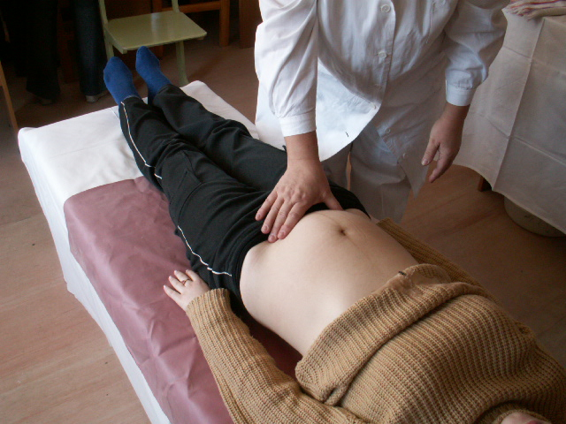
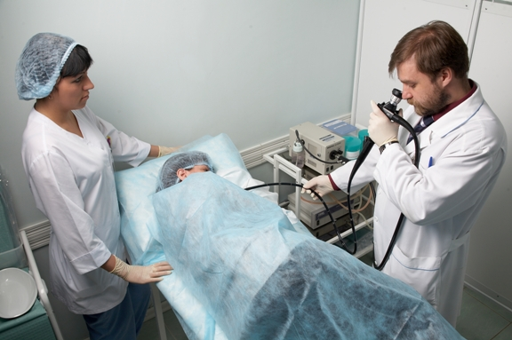
Диагностика
Жалобы пациента
Физикальный осмотр
Гастроскопия
Рентгенография
Желудочное зондирование
pH-метрия

Slide 23
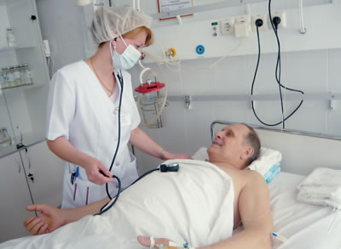
Уход и лечение
Лечение больных хроническим гастритом проводят в поликлинике, а язвенной болезнью - в стационаре.
Категорически запрещаются курение и прием алкоголя.
Обязательно соблюдение правильного режима питания и соответствующей диеты.
При хроническом гастрите следует постоянно, даже при наступлении ремиссии, соблюдать режим питания и диету. При язвенной болезни диету необходимо соблюдать при обострении.

Slide 24
Медикаментозное лечение - подавление факторов агрессии
Снижение кислотности желудочного сока
Холиноблокаторы: гастроцепин
Блокаторы H2-рецепторов гистамина: ранитидин, фамотидин
Ингибиторы гастриновых рецепторов: омепразол.
Антацидные препараты (щелочные) – уменьшают кислотность, пока находятся в желудке.
Борьба с хеликобактером
Препараты висмута, ампициллин.

Slide 25
Медикаментозное лечение - усиление факторов защиты
Препараты, усиливающие обменные процессы
в слизистой: солкосерил, витаминотерапия.
Синтетические простагландины: энпростил
Пленкообразующие препараты: сукральфат, вентер.

Slide 26

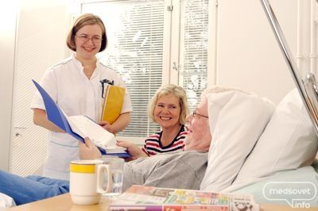
В комплекс лечебных мероприятий включают физиотерапевтические процедуры (грязелечение, диатермию, электро- и гидротерапию).
Рекомендуется витаминотерапия, особенно прием никотиновой и аскорбиновой кислот, витаминов В6, В12.
Соблюдение режима труда и отдыха. Сон не менее 8 часов. Исключение стрессовых ситуаций.
Санаторно-курортное лечение.

Slide 27

Диспансерный учет
Больных хроническими гастритами и язвенной болезнью ставят на диспансерный учет. Участковая медсестра раз в год вызывает таких больных на обследование (гастроскопию или рентгенологическое исследование желудка), так как они являются группой риска в отношении развития рака желудка.

Slide 28




Профилактика
Здоровый образ
жизни
Регулярное и
правильное питание
Отказ от употребления
алкогольных напитков
Отказ от курения
Если работа в ночную
смену, стоит сменить
место работы
Notes:
28
28

Slide 29
Осложнения язвенной болезни
Желудочное кровотечение
Прободение язвы и развитие перитонита
Пенетрация язвы в другие органы
Стеноз выходного отдела желудка
Осложнение хронического гастрита – анемия и
малигнизация
Прогноз заболевания условно благоприятный

Slide 30
Список литературы
1. http://meduniver.com/ - медицинский портал
2. http://humbio.ru/ - база знаний по биологии человека
3. Окороков А. Н. Диагностика болезней органов пищеварения.
4. Баранская Е. К., Ивашкин В. Т., Шептулин А. А. Гл. 4. Париет в
лечении язвенной болезни, симптоматических
гастродуоденальных язв и функциональной диспепсии, с. 75-77. /
В кн. Профилактика и лечение хронических заболеваний верхних
отделов желудочно-кишечного тракта. / Под. ред. акад. РАМН
В. Т. Ивашкина. 2-е изд. — М.:МЕДпресс-информ, 2013, 152 с.
5. Ивашкин В. Т. и др. Рекомендации по диагностике и лечению
язвенной болезни. Методическое пособие для врачей. М. 2002.

Slide 31
Перечислите гастротоксичные препараты
Салицилаты
Нестероидные противовоспалительные
Резерпин
Глюкокортикостероиды

Slide 32
В какое время необходимо принимать назначенные врачом гастротоксичные препараты
Сразу после еды

